Slide 1
2D 게임프로그래밍 – 1차 프로젝트
2016180055 이하늬

Slide 2
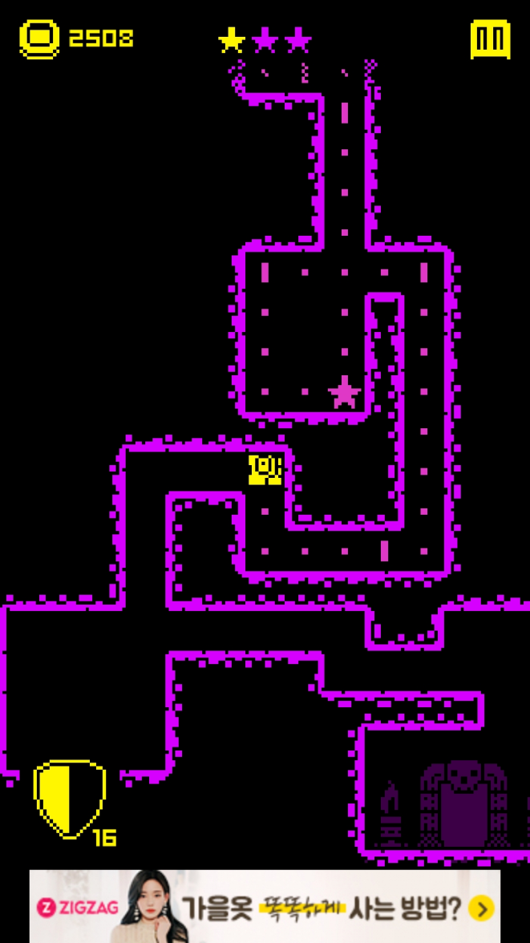
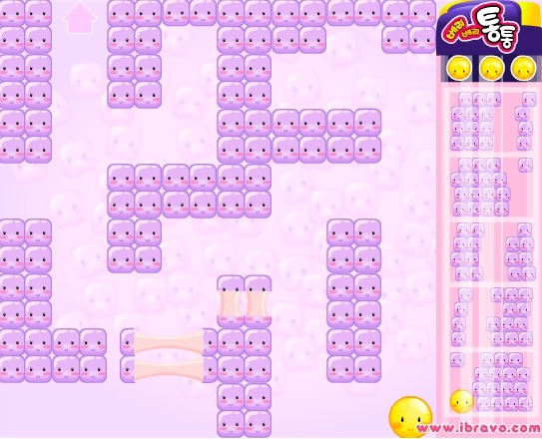
아케이드 게임
Toth (미로 탈출 게임)
미로 안에서 최대한 많은 코인과 별을 획득하고 출구를 찾아 탈출하는 아케이드 형식의 게임
직선 이동만 가능하다.
벽에 닿기 전까지 방향 전환 불가능
Toth 1라운드 화면
쥬니어네이버 - 베리통통

Slide 3
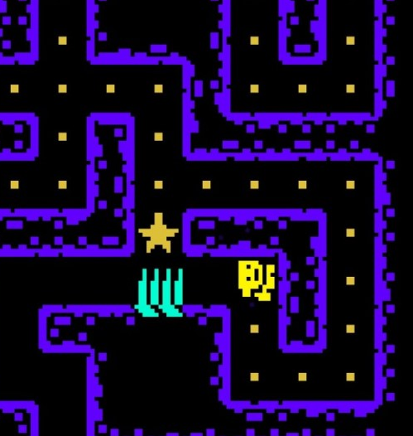
게임 방법
직진만 가능한 캐릭터 > 벽을 다양하게 이용하는 플레이

Slide 4
게임 흐름도
시작
옵션
스테이지 선택
캐릭터 선택
배경음악 조절
게임 실행
일시정지
효과음 조절
스테이지 클리어

Slide 5
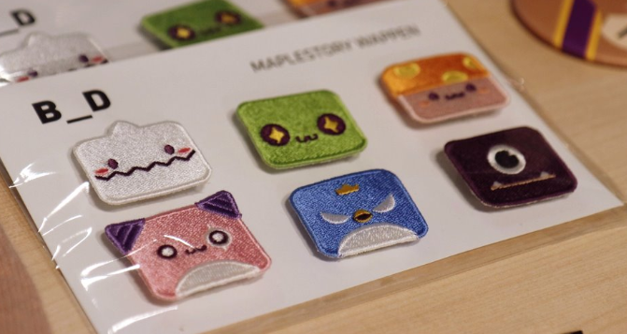
게임 컨셉
10층 규모의 탑에 갇힌 메이플 월드의 몬스터들
메이플스토리의 몬스터 아이콘

Slide 6
개발 범위
 | 최소 범위 | 추가 범위
캐릭터 컨트롤 | 좌우상하 4방향 키보드의 방향키로 움직임
맵/난이도 | 스테이지가 올라갈수록 맵의 범위가 더 넓어지고 장애물(함정)이 추가된다.
장애물(함정) | 닿으면 게임 오버되는 고정 장애물 1 1회성 이용 가능한 장애물2 한정적인 위치에서 움직이는 장애물3 | 예고성 함정(반경 내 캐릭터가 들어오면 1회 발동)
스테이지 | 기본적인 10스테이지 제작 | 각 스테이지의 특징을 2번씩 반복하지만 맵의 구조를 다르게 주어 총 20 스테이지 제작
사운드 | 게임 시작시 캐릭터 등장, 사망사운드, 배경사운드
애니메이션 | 캐릭터 : 등장, 전진, 사망, 탈출 직후, 출구,
게임 기능 | 제한시간 없음 각 스테이지를 별 3개로 클리어 시 같은 숫자의 히든 스테이지가 추가됨 맵에서 획득할 수 있는 코인을 모아 캐릭터 구입 가능 | 튜토리얼 제시

Slide 7
개발 일정
1 | 게임 컨셉 확립, 상세개발일정, 구체적인 게임의 이미지 구상
2 | 데모버전 리소스/그래픽 제작, 캐릭터 움직임 구현,
3 | 스테이지1 제작
4 | 추가범위 리소스/그래픽 제작, 스테이지 2,3 제작
5 | 스테이지 4,5
6 | 스테이지 6,7
7 | 스테이지 8,9
8 | 스테이지 10, 게임 사운드 적용,오류 수정
9 | 최종 검토

